Slide 1
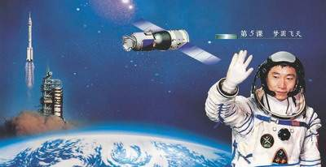
梦圆飞天

Slide 2
为了这一刻的到来，
为了这一刻的到来，
为了这一刻的到来，

Slide 3
“挑战者”号航天飞机爆炸
1986年1月28日，美国“挑战者”号航天飞机在第10次发射升空后，因助推火箭发生事故凌空爆炸，舱内7名宇航员全部遇难。
美国哥伦比亚号航天飞机
失事 7名宇航员罹难
美国当地时间2003年2月1日，载有七名宇航员的美国哥伦比亚号航天飞机在结束了为期16天的太空任务之后，返回地球，但在着陆前发生意外，航天飞机解体坠毁。

Slide 4
随着发射时间一秒一秒地逼近，人们的心弦都绷得紧紧的，似乎可以听到自己急促的呼吸声。
“神舟”5号发射成功！指挥大厅里一片欢腾，每个人的脸上都洋溢着澎湃的激情，胜利的喜悦和无限的自豪。

Slide 5
浩瀚的太空从此写下了中国人的名字，留下了中国人的脚印。中华民族千年的飞天梦想，今朝终于成真了！

Slide 6

3
颁奖辞：那一刻当我们仰望星空，或许会感觉到他注视地球的目光。他承载着中华民族飞天的梦想，他象征着中国走向太空的成功。作为中华飞天第一人，作为中国航天人的杰出代表，他的名字注定要被历史铭记。成就这光彩人生的，是他训练中坚韧执着，飞天时的从容镇定，成功后的理智平和。而这也是几代中国航天人的精神，这精神开启了中国人的太空时代，还将成就我们民族更多更美好的梦想。

Slide 7
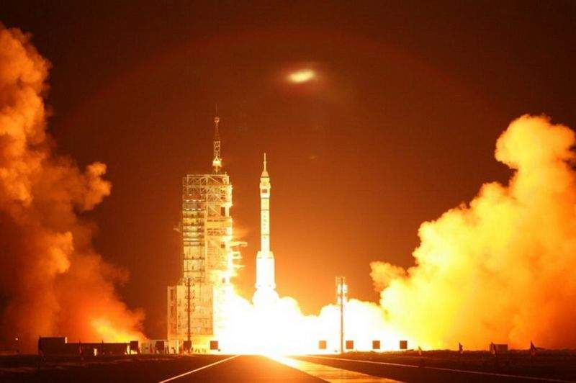
2005年10月12日“神六”在酒泉卫星发射中心发射成功！

Slide 8
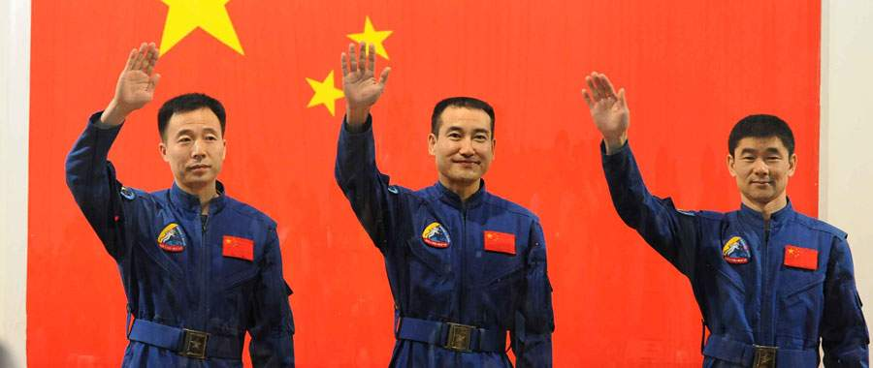
2008年9月25日神七“在酒泉卫星发射中心发射成功 ！

Slide 9
浩瀚的太空从此写下了中国人的名字，留下了中国人的脚印。中华民族千年的飞天梦想，今朝终于成真了！

Slide 10
